Slide 1
JavaScript 기초
함수

Slide 2
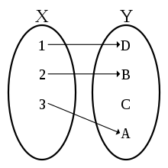
함수(function)란?
수학적 의미
첫 번째 집합의 임의의 한 원소가 두 번째 집합의 오직 한 원소에만 대응하는 관계
X의 값을 넣으면 그것에 대응하는 하나의 Y값이 나온다
Notes:
http://tcpschool.com/codingmath/function

Slide 3
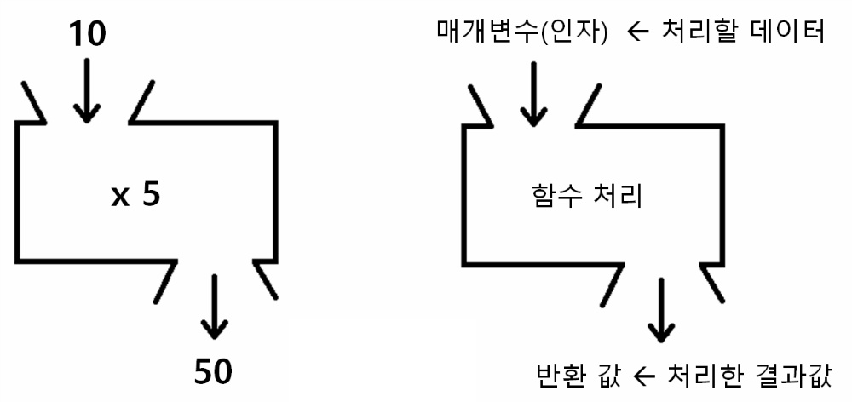
함수(function)란?
프로그래밍적 의미
특정 목적의 작업을 수행하기 위해 독립적으로 설계된 프로그램 코드의 집합(블록)
함수는 필요할 때마다 호출하여 해당 작업을 반복해서 수행할 수 있음
Notes:
http://tcpschool.com/codingmath/function

Slide 4
Notes:
함수의 필요성 (실습)
변수의 활용 / For문 / console.log 학습된 상태로 가정

Slide 5
JavaScript 함수의 구성 요소
function 함수명(매개변수1, 매개변수2,...){
함수가 호출되었을 때 실행하고자 하는 실행문;
return 반환값
}
Notes:
http://tcpschool.com/codingmath/function
https://opentutorials.org/course/743/4729
함수 이름(function name)은 함수를 구분하는 식별자(identifier)
매개변수(parameter)란 함수를 호출할 때 인수(argument)로 전달된 값을 함수 내부에서 사용할 수 있게 해주는 변수
이름과 매개변수는 생략할 수 있음

Slide 6
Notes:
함수의 입.출력 (실습)
https://opentutorials.org/course/743/4729
함수의 핵심은 입력과 출력이다. 입력된 값을 연산해서 출력하는 것이 함수의 기본적인 역할
- 문자열 및 기본연산자 배웠다고 가정 / 반복문에서 return 어느정도 배웠다고 가정

